Slide 1


blessed
BLESSED · PROPOSTA DE NEGÓCIO
Uma comunidade.
Novas conexões.
Negócios reais.
A rede social que aproxima pessoas, criadores e empresas.
Apresentação do desenvolvedor
blessedcomunidade.com.br
BLESSED / NEGÓCIOS / 22 OUT 2026
01 / 20
Notes:
SLIDE 01 — 15 segundos
Eu sou o desenvolvedor do Blessed. A proposta é transformar uma comunidade digital em um ambiente onde as pessoas convivem, criadores mostram seu trabalho e empresas constroem relações. Hoje eu apresento o produto existente, o caminho comercial e o investimento necessário para validar esse negócio.
Origem: revisão do código e telas atuais do Blessed em 22/10/2026. Os cenários e metas são hipóteses identificadas, não resultados atuais.

Slide 2
blessed
A TESE
Conteúdo cria atenção.
Relacionamento cria oportunidade.
O ponto de entrada é a comunidade; o diferencial comercial é aproximar quem cria de quem precisa de conteúdo.
01
Pessoas
02
Criadores
03
Empresas
Um lugar para publicar, conversar e acompanhar interesses.
Identidade, conteúdo, portfólio e caminho para parcerias.
Presença própria, relacionamento e contato com criadores.
Começar com comunidades próximas e negócios locais, antes de disputar alcance nacional.
BLESSED / NEGÓCIOS / 22 OUT 2026
02 / 20
Notes:
SLIDE 02 — 25 segundos
O Blessed não precisa nascer maior que o Instagram. Precisa resolver um recorte melhor. Usuários querem encontrar pessoas e conteúdo; criadores precisam de visibilidade e oportunidades; empresas precisam de relacionamento e produção relevante. A aposta inicial é conectar esses interesses em comunidades próximas, onde a equipe consegue acompanhar a qualidade e aprender com campanhas pequenas.
Origem: revisão do código e telas atuais do Blessed em 22/10/2026. Os cenários e metas são hipóteses identificadas, não resultados atuais.

Slide 3
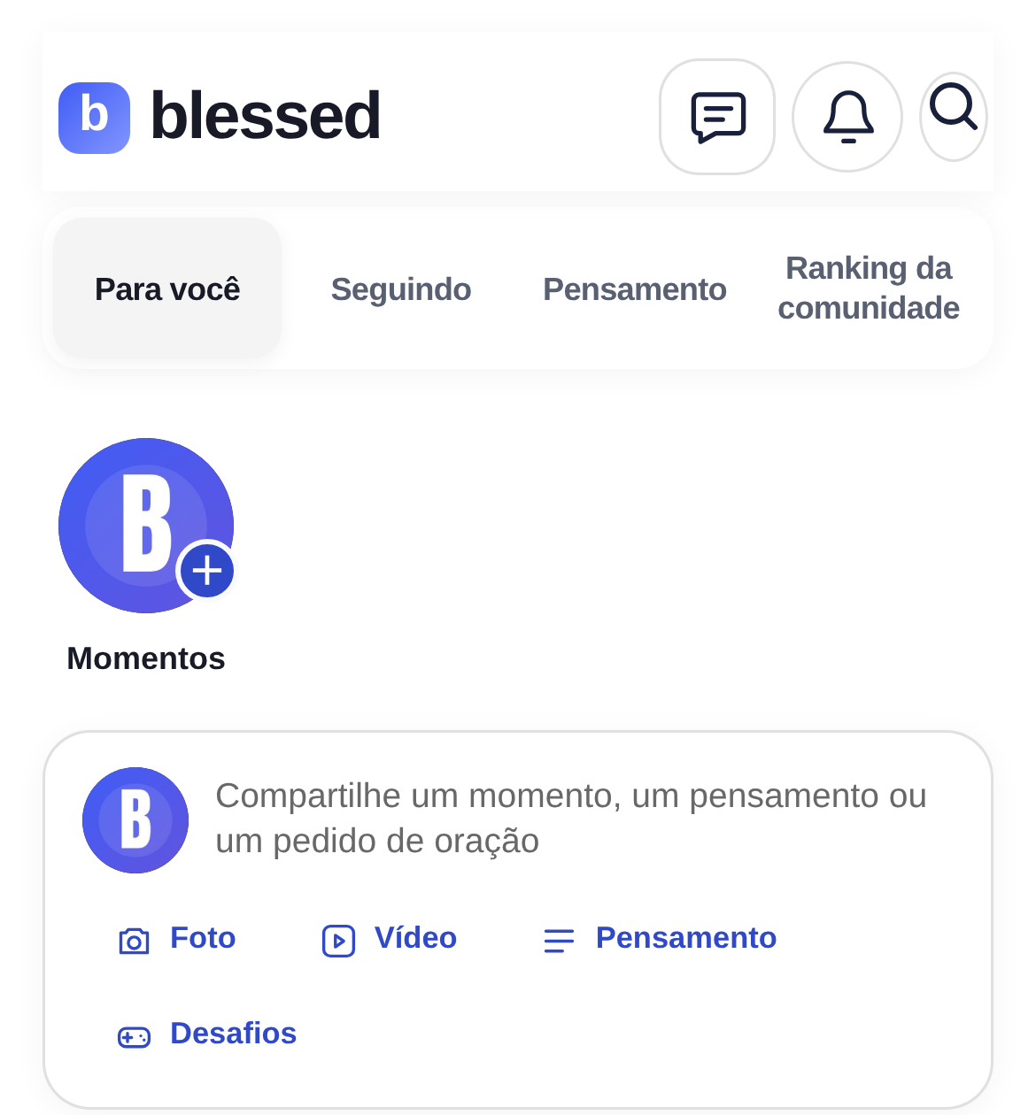
blessed
O PRODUTO
Uma experiência social já navegável.
A identidade atual é branca e azul, com acesso pela web e instalação na tela inicial.
Início
Parceria
Feed, Momentos e Pensamento
Ganhos, interesses e portfólio
Descobrir
Postar
Pessoas e comunidades
Fotos, textos e vídeos
Cine
Games
Comunidade e cinema
Jogos e rankings
+ Perfil, chat, notificações e ajustes
Recorte da composição do Início
BLESSED / NEGÓCIOS / 22 OUT 2026
03 / 20
Notes:
SLIDE 03 — 20 segundos
O produto já pode ser navegado. A estrutura reúne início, parceria, descoberta, publicação, Cine, Games e perfil. A experiência funciona pelo navegador e pode ser adicionada à tela inicial. Isso reduz a barreira de entrada. Na apresentação, as telas são capturas do código atual; áreas privadas são demonstradas sem conversas ou receitas reais.
Origem: revisão do código e telas atuais do Blessed em 22/10/2026. Os cenários e metas são hipóteses identificadas, não resultados atuais.

Slide 4
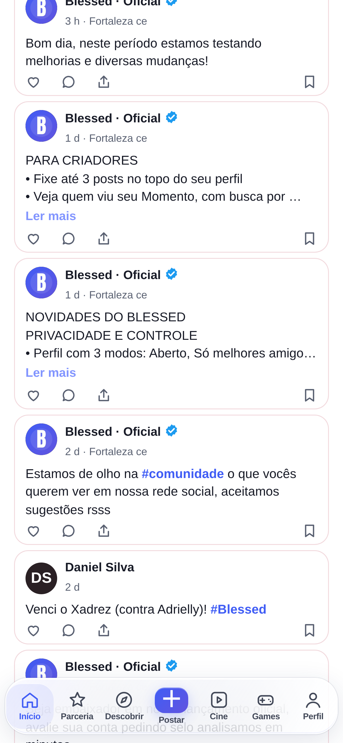
blessed
PARA QUEM USA
Publicar é simples.
A conversa continua no feed.
Foto, pensamento e vídeo convivem com comentários, curtidas, salvos e compartilhamento.
Feed e Seguindo
Acompanhar conteúdo e pessoas conhecidas.
Pensamentos
Início • recorte real
Prévia de três linhas e até 140 caracteres; o texto completo abre em “Ler mais”.
Interação
Comentar, salvar, compartilhar e visitar perfis.
Pensamentos • dados públicos
BLESSED / NEGÓCIOS / 22 OUT 2026
04 / 20
Notes:
SLIDE 04 — 25 segundos
Para o usuário comum, o benefício é imediato: publicar um momento, encontrar pessoas e conversar. O feed oferece curtidas, comentários, salvos e compartilhamento. Os pensamentos mostram uma prévia curta, sem eliminar o texto completo. O importante para o negócio é a rotina: a pessoa precisa encontrar uma razão recorrente para voltar, e não apenas criar uma conta no lançamento.
Origem: revisão do código e telas atuais do Blessed em 22/10/2026. Os cenários e metas são hipóteses identificadas, não resultados atuais.

Slide 5
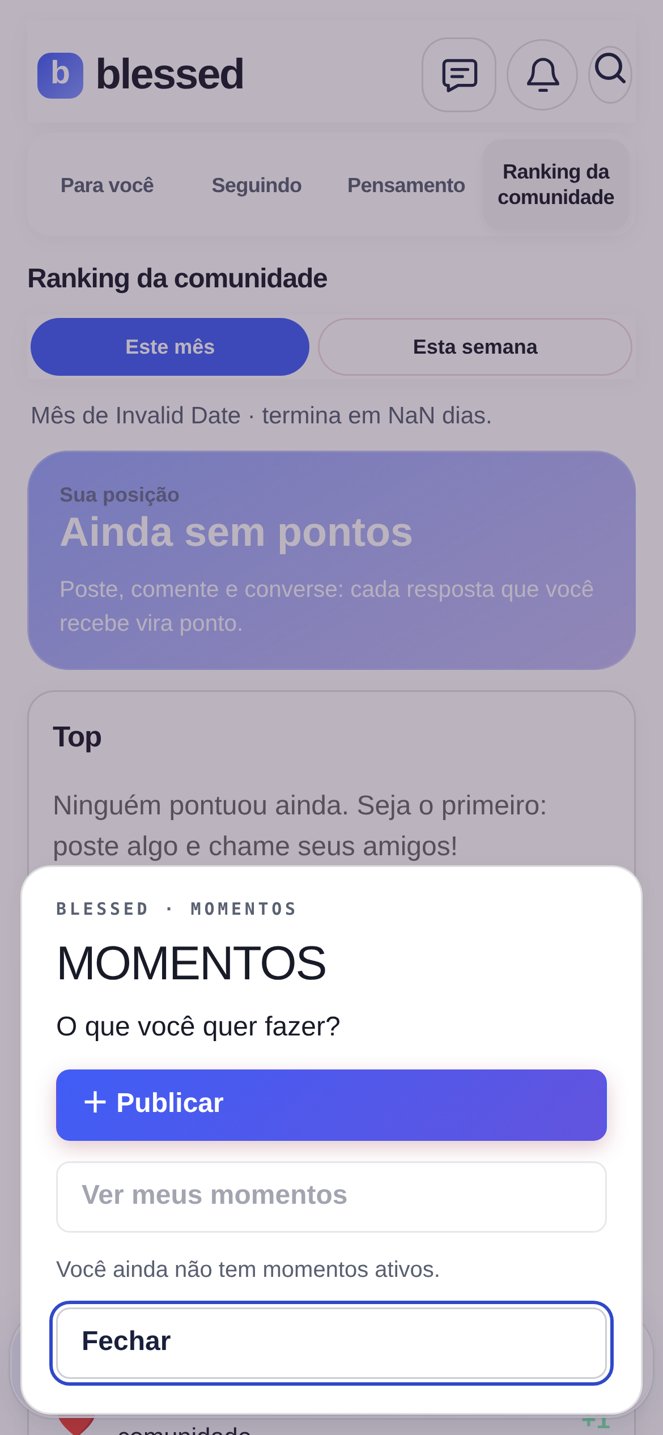
blessed
ROTINA E RETENÇÃO
Momentos para estar perto,
sem exigir uma grande produção.
Conteúdo temporário, navegação por toque e relação com a comunidade.
Publicação e privacidade
Fotos e vídeos; público ou melhores amigos, conforme a configuração.
Controle na visualização
Pausar ao segurar, som e navegação lateral.
Visão do autor
Quem viu, curtidas e revisualizações por pessoa.
Interface atual • estado vazio
Métricas servem para entender atenção — sem inventar alcance.
BLESSED / NEGÓCIOS / 22 OUT 2026
05 / 20
Notes:
SLIDE 05 — 30 segundos
Momentos aproxima a plataforma da rotina: conteúdo rápido, temporário e fácil de consumir. O usuário controla a audiência e o autor acompanha quem viu, curtidas e revisualizações. Essa informação é útil ao criador, mas não deve ser confundida com faturamento ou audiência garantida. A demonstração usa um estado vazio para não expor dados privados de visualização.
Origem: revisão do código e telas atuais do Blessed em 22/10/2026. Os cenários e metas são hipóteses identificadas, não resultados atuais.

Slide 6
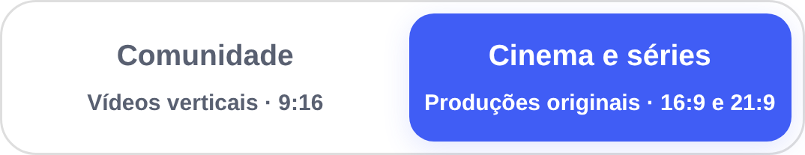
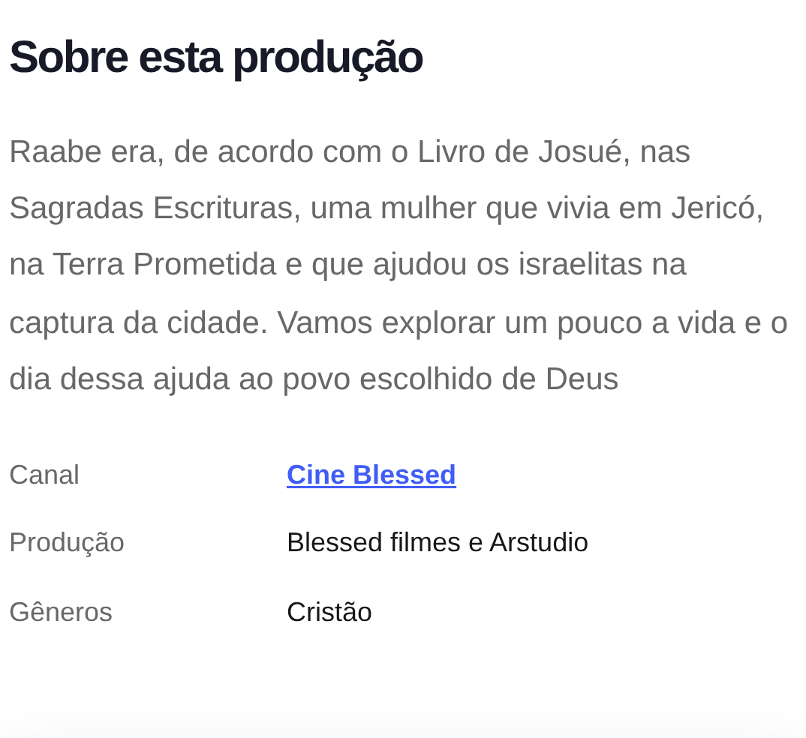
blessed
VÍDEO COM DOIS FORMATOS
Cine: da descoberta rápida
a produções com identidade própria.
Vídeos da comunidade e catálogo editorial têm propostas diferentes.
Comunidade · 9:16
Vídeos verticais curtos, perfil do autor e interação.
Seletor real de formatos
Cinema · 16:9 / 21:9
Capas, sinopse, produção, capítulos e data de estreia.
Metadados de uma produção publicada
Cinema: canais controlados pela administração. Trailers gratuitos; assinatura de R$ 5/mês ainda depende da ativação da cobrança.
BLESSED / NEGÓCIOS / 22 OUT 2026
06 / 20
Notes:
SLIDE 06 — 30 segundos
O Cine separa dois usos. A comunidade publica vídeos verticais curtos. Cinema e séries organiza produções horizontais com capa, sinopse, capítulos e estreia. O controle de canais fica com a administração para preservar curadoria e direitos. Existe no produto a proposta de cinco reais mensais para filmes, mas a cobrança ainda precisa ser integrada. Esse valor é uma oferta planejada, não receita em funcionamento.
Origem: revisão do código e telas atuais do Blessed em 22/10/2026. Os cenários e metas são hipóteses identificadas, não resultados atuais.

Slide 7
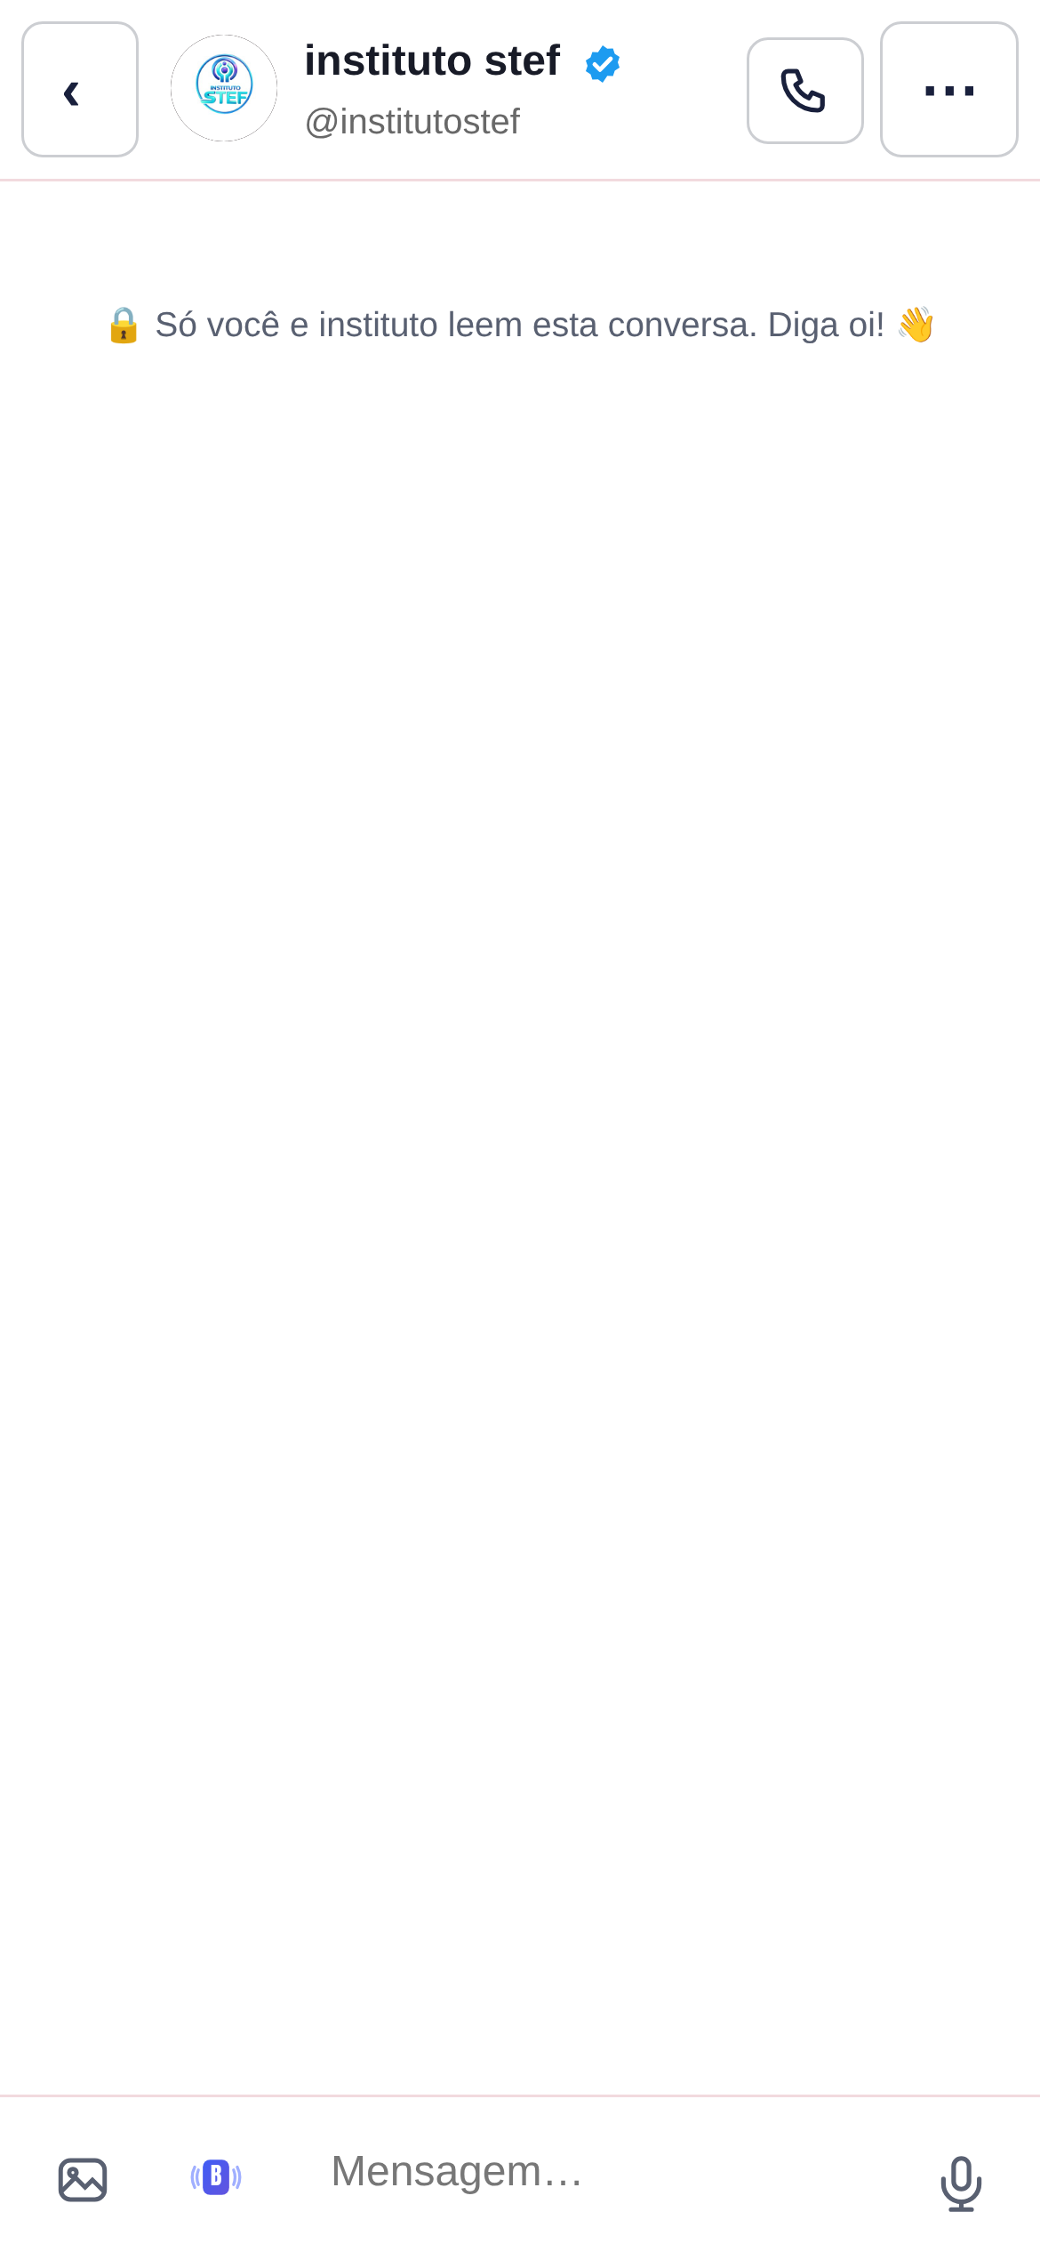
blessed
RELACIONAMENTO DIRETO
Da publicação para a conversa,
sem sair do Blessed.
O chat cria continuidade para amizades, atendimento e negociações iniciais.
Mensagens e mídia
Texto, fotos e áudios com controles próprios.
Recursos de conversa
Resposta, leitura, bloqueio, denúncia e chamar atenção.
Voz e atendimento
Interface de chamada de voz e atalhos comerciais; qualidade deve ser validada em redes reais.
Interface atual • estado vazio
Conversa exibida vazia. Nenhuma mensagem privada foi acessada.
BLESSED / NEGÓCIOS / 22 OUT 2026
07 / 20
Notes:
SLIDE 07 — 30 segundos
O chat transforma a atenção em relacionamento. Ele reúne texto, foto, áudio, resposta e controles de leitura, além de bloqueio e denúncia. Para empresas, isso cria um caminho direto entre descoberta e atendimento. Também existe chamada de voz por WebRTC, cuja estabilidade depende das redes e da infraestrutura de conectividade. A tela mostrada está vazia de propósito: nenhuma conversa privada foi usada nesta apresentação.
Origem: revisão do código e telas atuais do Blessed em 22/10/2026. Os cenários e metas são hipóteses identificadas, não resultados atuais.

Slide 8
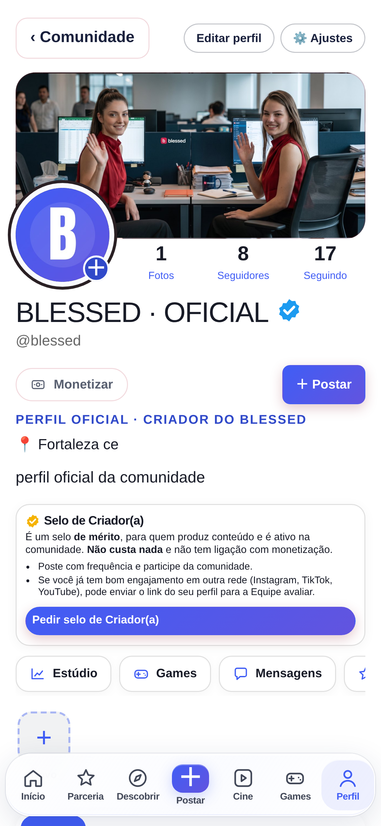
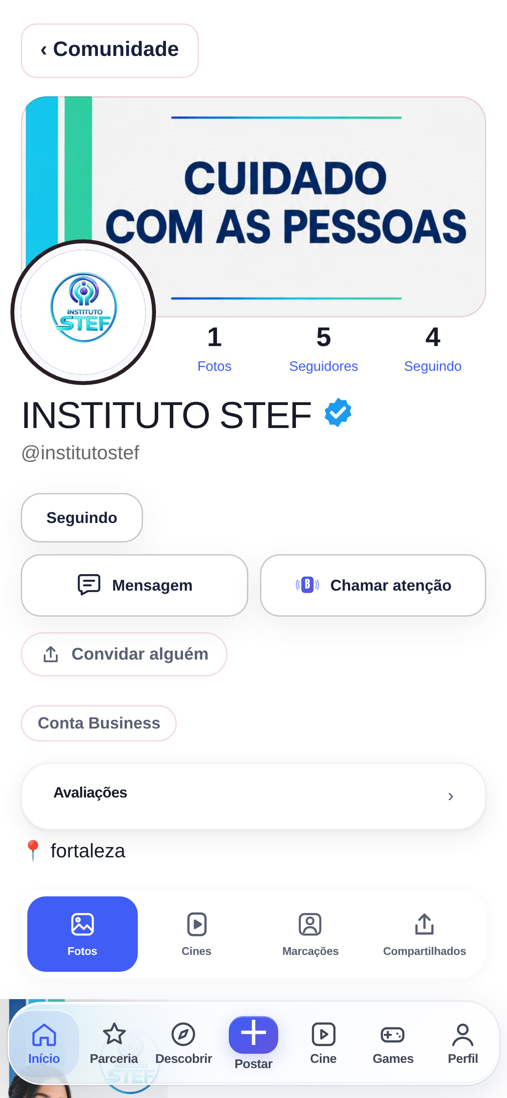
blessed
IDENTIDADE E DESCOBERTA
Perfis que conectam.
Empresas com presença.
Perfis públicos, busca e informações de contato ajudam a transformar interesse em relacionamento.
Perfil pessoal
Foto, capa, biografia, publicações, seguidores e contatos sociais.
Conta de empresa
Categoria, endereço/horário e canais de contato, quando informados.
Privacidade
Configurações de perfil, pedidos para seguir e melhores amigos.
Captura atual da interface
Captura atual da interface
BLESSED / NEGÓCIOS / 22 OUT 2026
08 / 20
Notes:
SLIDE 08 — 25 segundos
O perfil organiza a identidade. A empresa pode mostrar informações comerciais e o usuário pode conhecer a marca antes de conversar. Pessoas têm biografia, conteúdo, seguidores e configurações de privacidade. O valor aqui não é um número decorativo de seguidores: é construir uma presença verificável, com conteúdo e relacionamento. As capturas usam informações públicas já existentes.
Origem: revisão do código e telas atuais do Blessed em 22/10/2026. Os cenários e metas são hipóteses identificadas, não resultados atuais.

Slide 9
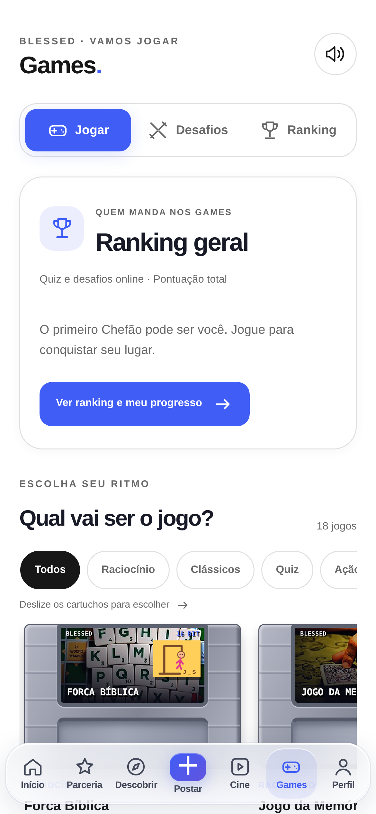
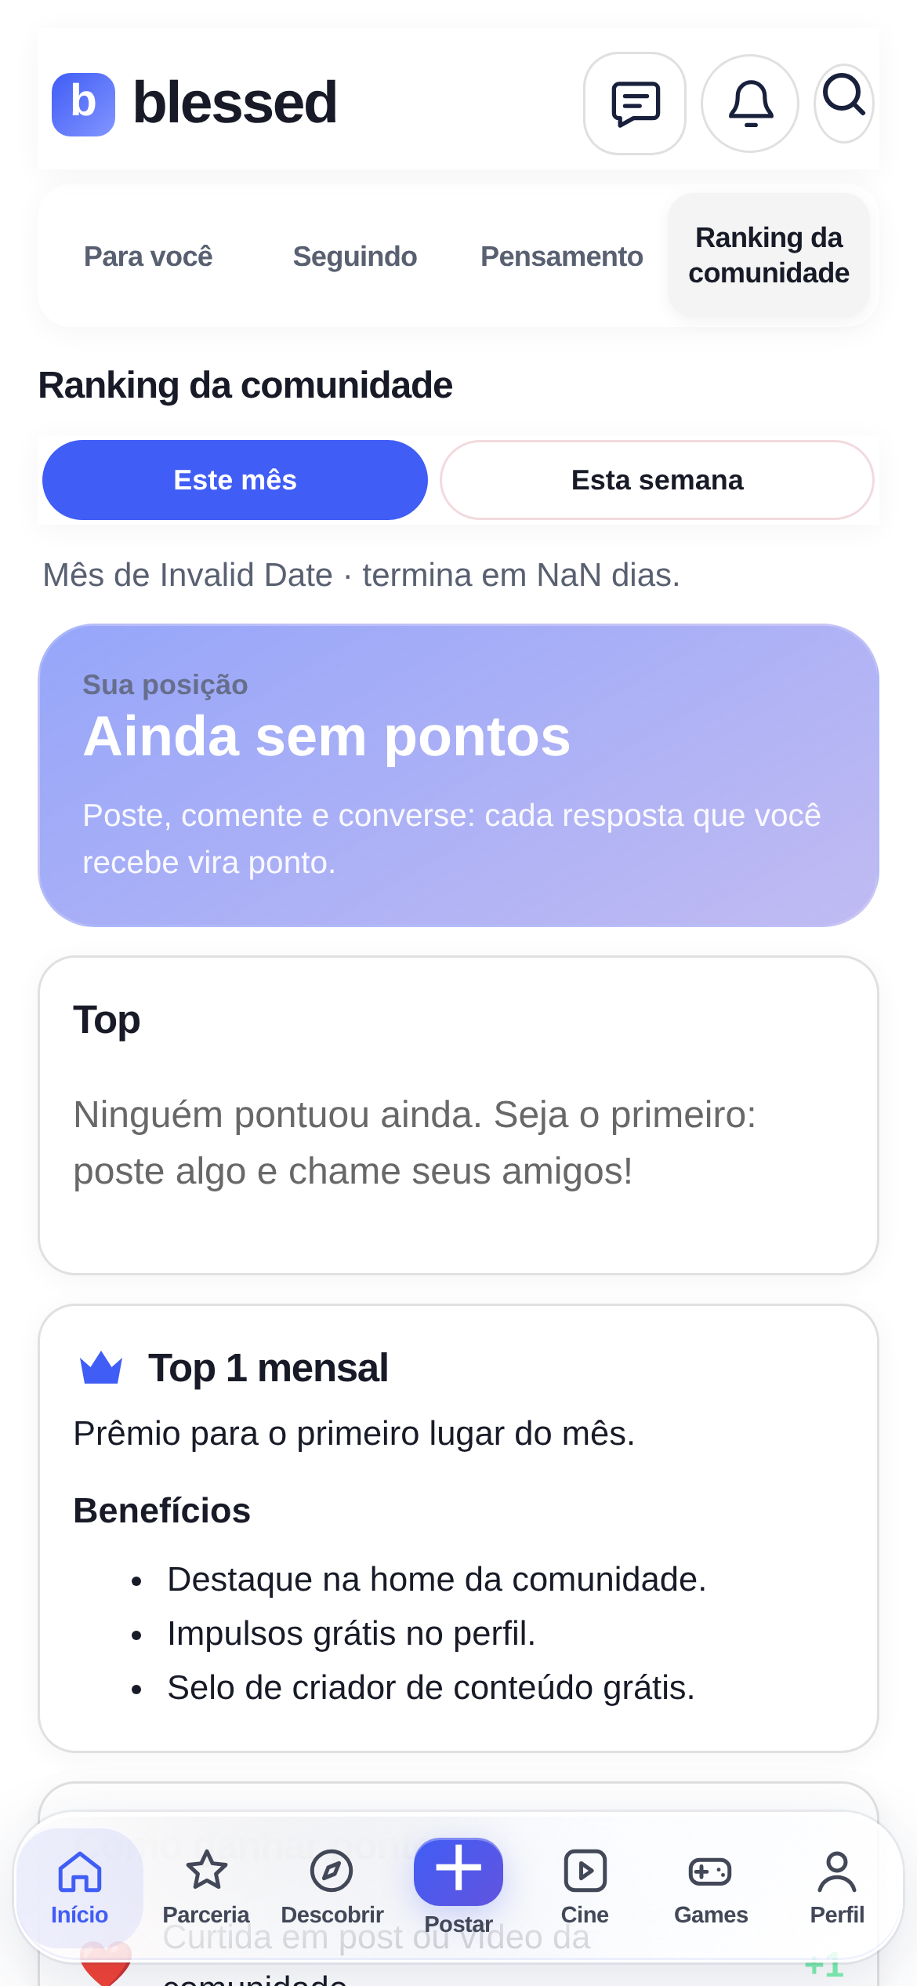
blessed
PARTICIPAÇÃO
Games e ranking dão
novos motivos para voltar.
Mecânicas sociais para participação recorrente, não promessa de resultado automático.
Games
Biblioteca de jogos, desafios e ranking com pontuação.
Comunidade
Interações valorizam participação no ranking mensal.
Destaque
Benefícios anunciados incluem destaque, impulsos e selo de criador; concessão precisa de operação e regras.
Captura atual da interface
Captura atual da interface
BLESSED / NEGÓCIOS / 22 OUT 2026
09 / 20
Notes:
SLIDE 09 — 25 segundos
Games e ranking criam motivos adicionais para voltar. O aplicativo reúne jogos, desafios e pontuação, além do ranking mensal da comunidade. São ferramentas de participação; o efeito real sobre retenção precisa ser medido. Benefícios e prêmios devem ter regras, operação e transparência, para não virar apenas uma promessa visual. A prioridade é estimular participação de qualidade.
Origem: revisão do código e telas atuais do Blessed em 22/10/2026. Os cenários e metas são hipóteses identificadas, não resultados atuais.

Slide 10
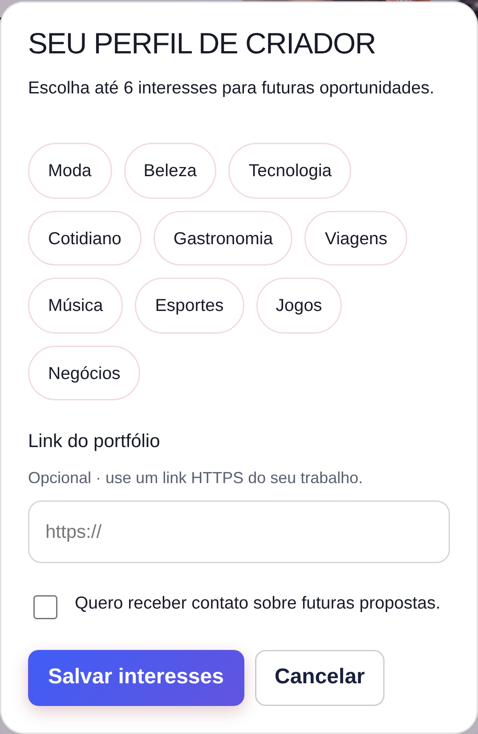
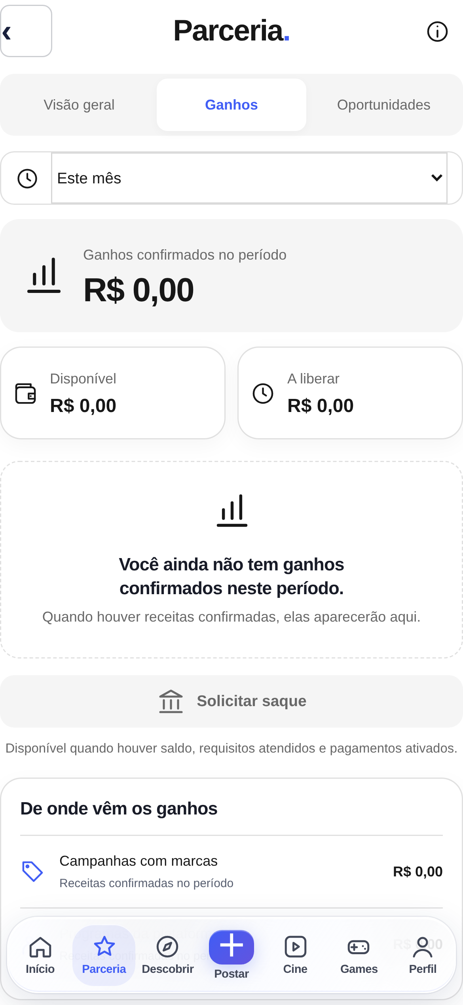
blessed
PARA CRIADORES
Do conteúdo ao portfólio.
Do portfólio à oportunidade.
Uma jornada profissional dentro da comunidade.
Apresentar o trabalho
Perfil, conteúdos e link HTTPS do portfólio.
Sinalizar interesses
Áreas de atuação e consentimento para futuras propostas.
Acompanhar o programa
Cadastro do portfólio
Painel de saldo e histórico. Saques e pagamentos ainda não estão ativados.
Ganhos • estado sem transações
BLESSED / NEGÓCIOS / 22 OUT 2026
10 / 20
Notes:
SLIDE 10 — 35 segundos
O criador precisa de uma vitrine e de uma ponte para o mercado. O Blessed já tem cadastro de interesses, link de portfólio e consentimento para receber contato sobre oportunidades. O painel de ganhos e histórico está estruturado, mas os pagamentos e saques ainda não estão ativados. Na tela, saldo zero representa um estado demonstrativo sem transações. O próximo passo é transformar essa base em campanhas-piloto com resultados verificáveis.
Origem: revisão do código e telas atuais do Blessed em 22/10/2026. Os cenários e metas são hipóteses identificadas, não resultados atuais.

Slide 11
blessed
PARA EMPRESAS
A marca encontra criadores.
A equipe facilita a primeira parceria.
Começar com curadoria assistida reduz risco e ajuda a aprender antes de automatizar.
01
02
03
04
Descobrir
Conhecer
Conversar
Contratar
Ver perfis e conteúdos da comunidade.
Criadores informam interesses e portfólio à equipe.
Empresa e criador iniciam contato pelo chat.
Briefing, entrega, direitos e pagamento definidos no piloto.
Próxima entrega comercial: busca de portfólios para empresas e solicitação estruturada de parceria. Esse marketplace ainda não está completo.
BLESSED / NEGÓCIOS / 22 OUT 2026
11 / 20
Notes:
SLIDE 11 — 35 segundos
Para a empresa, o benefício é reduzir a distância entre encontrar alguém e iniciar uma parceria. Hoje há perfis comerciais, conteúdo e chat; os criadores também já podem informar portfólio e interesses à equipe. A operação inicial deve ser assistida, com curadoria, briefing e acordo claro. O painel onde a empresa filtra portfólios e envia uma solicitação estruturada é uma próxima entrega. É justamente uma oportunidade para o investimento destravar.
Origem: revisão do código e telas atuais do Blessed em 22/10/2026. Os cenários e metas são hipóteses identificadas, não resultados atuais.

Slide 12
blessed
CONFIANÇA E POSICIONAMENTO
Um selo deve ter
um motivo claro para existir.
Autenticidade e reconhecimento de criador são propostas diferentes.
✓
Verificado azul
✓
Criador amarelo
Assinatura após conferência do perfil. Oferta atual: R$ 14,90/mês para pessoa; R$ 34,90/mês para empresa.
Reconhecimento por critérios e análise. Solicitação gratuita; não é uma promessa de renda.
Por que uma empresa pediria o selo? Identificação autêntica, destaque previsto nas sugestões e um canal de suporte da equipe. Sem garantia de vendas.
BLESSED / NEGÓCIOS / 22 OUT 2026
12 / 20
Notes:
SLIDE 12 — 25 segundos
O selo azul tem valor quando sinaliza uma identidade conferida, além do destaque e atendimento anunciados. A oferta exibida é de quatorze e noventa para pessoa e trinta e quatro e noventa para empresa por mês. A liberação depende de análise; não significa garantia de venda. O selo amarelo de criador é uma proposta de reconhecimento por critérios. Separar os dois evita vender credibilidade apenas como um ícone.
Origem: revisão do código e telas atuais do Blessed em 22/10/2026. Os cenários e metas são hipóteses identificadas, não resultados atuais.

Slide 13
blessed
SEGURANÇA
Proteção em camadas.
Afirmações que podemos sustentar.
01
HTTPS / TLS
02
Login gerenciado
Criptografia na comunicação entre navegador e serviços.
Autenticação e senhas sob o Supabase Auth.
03
Acesso por participante
04
Mídias privadas
Regras RLS no projeto restringem leitura e envio no chat.
Bucket de chat privado e URLs temporárias no projeto.
O chat não implementa criptografia ponta a ponta. A revisão do código não equivale a auditoria de produção ou certificação independente.
BLESSED / NEGÓCIOS / 22 OUT 2026
13 / 20
Notes:
SLIDE 13 — 40 segundos
A conexão usa HTTPS e TLS, protegendo os dados em trânsito. O login é gerenciado pelo Supabase Auth. O projeto define regras de acesso por participante para o chat e políticas para mídias privadas com links temporários. Há também bloqueio, denúncia e filtros de comentários. Precisamos ser precisos: isso não é criptografia ponta a ponta e não substitui uma auditoria independente da produção. Parte do investimento deve financiar validação de segurança, privacidade e resposta a incidentes.
Origem: revisão do código e telas atuais do Blessed em 22/10/2026. Os cenários e metas são hipóteses identificadas, não resultados atuais.

Slide 14
blessed
ESTRATÉGIA DE CRESCIMENTO
Crescer por comunidades,
não por um lançamento isolado.
1
2
3
4
Criadores
Pessoas
Empresas
Resultados
Conteúdo recorrente e original
Conversa, convite e retorno
Campanhas e relacionamento
Casos reais atraem novos parceiros
Começar em um recorte local/temático e provar retenção antes de comprar alcance.
BLESSED / NEGÓCIOS / 22 OUT 2026
14 / 20
Notes:
SLIDE 14 — 35 segundos
O crescimento proposto é concentrado: um grupo de criadores, uma comunidade próxima e algumas empresas parceiras. Criadores trazem conteúdo, pessoas voltam por relacionamento, empresas testam campanhas e bons casos atraem novos participantes. Não há garantia de viralização. A medida central é retenção por coorte, acompanhada de convites que geram usuários ativos e da repetição de campanhas. Sem retorno recorrente, aumentar aquisição só aumenta o custo.
Origem: revisão do código e telas atuais do Blessed em 22/10/2026. Os cenários e metas são hipóteses identificadas, não resultados atuais.

Slide 15
blessed
MODELO DE RECEITA
Receita recorrente primeiro.
Novas linhas depois da validação.
Cenários de assinaturas, sem incluir Cine, anúncios ou comissão futura.
1 mil
10 mil
100 mil
usuários ativos/mês
usuários ativos/mês
usuários ativos/mês
20 pessoas + 2 empresas
200 pessoas + 20 empresas
2.000 pessoas + 200 empresas
R$ 367,80
R$ 3.678
R$ 36.780
Cenários matemáticos, não previsão nem receita atual. Conversão ilustrativa: 2% pessoas + 0,2% empresas sobre usuários ativos mensais.
BLESSED / NEGÓCIOS / 22 OUT 2026
15 / 20
Notes:
SLIDE 15 — 40 segundos
O modelo começa com as ofertas de verificação já exibidas. A simulação usa dois por cento da base ativa em assinaturas pessoais e zero vírgula dois por cento em empresas. Com dez mil usuários ativos, isso daria duzentas pessoas e vinte empresas, ou três mil seiscentos e setenta e oito reais brutos por mês. Não é previsão nem receita atual. Pagamentos, impostos, reembolsos e operação reduzem esse valor. Cine e campanhas são possibilidades futuras e ficaram fora da conta principal.
Origem: revisão do código e telas atuais do Blessed em 22/10/2026. Os cenários e metas são hipóteses identificadas, não resultados atuais.

Slide 16
blessed
MANUTENÇÃO
A infraestrutura cresce por uso.
O maior custo não é só o servidor.
Orçamento técnico ilustrativo. Câmbio de planejamento: US$ 1 = R$ 6,00; não é cotação do dia.
Fase ilustrativa
Orçamento técnico / mês
Volume de mídia usado no exemplo
Produção inicial
R$ 200–500
Até 100 GB
1 mil ativos/mês
R$ 350–1.000
100 GB
10 mil ativos/mês
R$ 1.500–5.000
1 TB
100 mil ativos/mês
R$ 8.000–30.000
10 TB
Referência: Supabase Pro a partir de US$ 25/mês; R2 Standard a US$ 0,015/GB-mês, com franquia.
Fora dessas faixas: trabalho do desenvolvedor, atendimento/moderação, jurídico, marketing, tributos e taxas de pagamento.
BLESSED / NEGÓCIOS / 22 OUT 2026
16 / 20
Notes:
SLIDE 16 — 40 segundos
A manutenção precisa ser orçada em camadas. O Supabase Pro parte de vinte e cinco dólares mensais; o R2 cobra armazenamento e operações. Domínio, e-mail, monitoramento, processamento de mídia e conectividade de voz também entram na conta. As faixas mostradas são envelopes de planejamento, não faturas nem uma relação garantida com o número de usuários. Vídeo, tempo de retenção e requisições mudam o custo. Além da tecnologia, o negócio precisa financiar pessoas, moderação e suporte.
Origem: revisão do código e telas atuais do Blessed em 22/10/2026. Os cenários e metas são hipóteses identificadas, não resultados atuais.

Slide 17
blessed
QUANDO TROCAR DE PLANO
Trocar o que chegou ao limite.
Não aumentar tudo ao mesmo tempo.
01
Supabase
02
Vídeo / R2
03
Site e serviços
Sair do Free para produção; ampliar compute e cotas conforme latência, conexões, espaço e tráfego.
Franquia de 10 GB-mês no Standard. Depois, uso pago; processamento e entrega exigem monitoramento próprio.
Revisar hospedagem comercial/CDN, e-mail transacional, logs, backups e TURN para voz.
Alertar aos 70% das cotas, revisar aos 85% e ampliar antes de comprometer a experiência. São regras operacionais propostas.
BLESSED / NEGÓCIOS / 22 OUT 2026
17 / 20
Notes:
SLIDE 17 — 30 segundos
Não é preciso trocar todos os planos no mesmo dia. Para uma operação comercial, eu priorizaria um ambiente de produção com backup e controle de custos. Depois, cada serviço cresce pelo seu gargalo: banco por carga e conexões, armazenamento por volume, e-mail por entregas e voz por conectividade. Propomos alertas de consumo e testes de carga. O plano Team do Supabase não é uma exigência automática por ter mais usuários; governança e requisitos contratuais também determinam essa decisão.
Origem: revisão do código e telas atuais do Blessed em 22/10/2026. Os cenários e metas são hipóteses identificadas, não resultados atuais.

Slide 18
blessed
PRÓXIMOS 90 DIAS
Financiar evidências,
não apenas funcionalidades.
0–30 dias
31–60 dias
61–90 dias
Estabilizar
Operar o piloto
Decidir a escala
Medição de funil, auditoria de acesso, backups e testes de carga.
Curadoria de criadores e primeiras campanhas com empresas.
Medir retenção, entregas e recompra; integrar pagamentos se houver demanda.
Metas de piloto propostas: 20 criadores, 10 empresas e 5 campanhas concluídas. Não são números já alcançados.
BLESSED / NEGÓCIOS / 22 OUT 2026
18 / 20
Notes:
SLIDE 18 — 30 segundos
Em noventa dias, o objetivo é produzir evidência de negócio. Primeiro, medir cadastro, ativação e retorno, além de estabilizar infraestrutura e segurança. Depois, operar um piloto pequeno com criadores e empresas. Propomos vinte criadores, dez empresas e cinco campanhas concluídas, como metas a aprovar, não resultados atuais. Ao final, avaliamos retenção, entregas e intenção de recompra para decidir se vale ampliar aquisição e automatizar o comercial.
Origem: revisão do código e telas atuais do Blessed em 22/10/2026. Os cenários e metas são hipóteses identificadas, não resultados atuais.

Slide 19
blessed
POR QUE INVESTIR
Produto construído.
Capital para validar a operação.
Valor, instrumento e participação ficam em aberto para a negociação.
40%
25%
20%
15%
Produto e confiabilidade
Operação comercial e parcerias
Aquisição e comunidade
Segurança, jurídico e reserva
Distribuição ilustrativa. Liberar recursos por marcos: estabilidade, campanhas concluídas e retenção observada.
BLESSED / NEGÓCIOS / 22 OUT 2026
19 / 20
Notes:
SLIDE 19 — 30 segundos
O ativo inicial é o produto construído e o conhecimento do desenvolvedor sobre a operação. O investimento deve transformar isso em uma empresa sustentável, não financiar apenas mais telas. A distribuição é ilustrativa: produto e confiabilidade, operação de parcerias, aquisição e uma reserva de segurança e jurídico. Não estou fixando valuation, participação nem valor. A proposta é negociar um piloto com orçamento e marcos claros de continuidade.
Origem: revisão do código e telas atuais do Blessed em 22/10/2026. Os cenários e metas são hipóteses identificadas, não resultados atuais.

Slide 20
blessed
O PRÓXIMO PASSO
Vamos transformar
comunidade em
oportunidade.
Proposta: uma reunião de trabalho para fechar escopo, orçamento e critérios do piloto.
Apresentação do desenvolvedor
blessedcomunidade.com.br
BLESSED / NEGÓCIOS / 22 OUT 2026
20 / 20
Notes:
SLIDE 20 — 15 segundos
O convite é construir o próximo estágio com método: uma comunidade que volta, criadores que entregam e empresas que percebem valor. Vamos definir juntos o orçamento do piloto, as responsabilidades e os indicadores que justificam o próximo investimento.
Origem: revisão do código e telas atuais do Blessed em 22/10/2026. Os cenários e metas são hipóteses identificadas, não resultados atuais.

Slide 21
blessed
ANEXO · ESTADO DO PRODUTO
O que existe e o que precisa ser concluído.
Recurso
Estado identificado
Feed, pensamento, perfil e descoberta
Implementados na interface e no projeto
Momentos e métricas sociais
Implementados; validar produção e mídia por aparelho
Chat, fotos, áudios e voz
Implementados; testar entrega e conectividade
Cadastro de interesses e portfólio
Implementado para o criador/equipe
Busca comercial de portfólios e solicitações
Próxima entrega; marketplace incompleto
Painel de ganhos e histórico
Estruturado; pagamentos e saques desativados
Cinema com assinatura
Interface e controle previstos; cobrança pendente
Segurança ponta a ponta / certificação
Não implementada / não apresentada
“Implementado” descreve a revisão do projeto; não substitui uma auditoria independente do ambiente de produção.
BLESSED / NEGÓCIOS / 22 OUT 2026
A1
Notes:
Não confundir prontidão visual com operação comercial completa. O investimento deve financiar validação e conclusão das integrações identificadas.

Slide 22
blessed
ANEXO · CUSTOS OFICIAIS
Planos, cotas e serviços a revisar.
Preços públicos em dólares. Conferidos no código/documentação oficiais em 22/10/2026.
Serviço
Referência
Cotas / observações
Supabase Free
US$ 0
500 MB banco; 1 GB arquivos; 5 GB saída
Supabase Pro
A partir de US$ 25/mês
8 GB disco; 100 GB arquivos; 250 GB saída
Supabase Pro · autenticação
100 mil ativos/mês incluídos
Excedente: US$ 0,00325 / ativo/mês
R2 Standard
US$ 0,015 / GB-mês
10 GB-mês gratuitos; saída à internet sem tarifa
R2 · operações A / B
US$ 4,50 / US$ 0,36 por milhão
Franquias: 1 milhão A / 10 milhões B
Cloudflare Workers · opcional
Mínimo US$ 5/mês no pago
Pode ser alternativa de hospedagem/funções
Compute, adicionais e múltiplos projetos podem elevar a fatura. O Pro inclui um projeto Micro nas condições da tabela oficial.
BLESSED / NEGÓCIOS / 22 OUT 2026
A2
Notes:
Fontes: Supabase shared-data/plans.ts e pricing.ts; Cloudflare R2 Pricing e Workers Pricing. Preços não são faturas da conta do proprietário. Conversão para reais usa premissa de R$ 6,00/US$, sem IOF ou spread.

Slide 23
blessed
ANEXO · EXEMPLO DE ARMAZENAMENTO
Vídeo muda o consumo.
Usuários, sozinhos, não definem a conta.
R2 Standard, com volumes mantidos durante o mês. Sem operações, processamento ou outros serviços.
Volume
Cálculo após franquia
Armazenamento
A R$ 6/US$
100 GB-mês
(100 − 10) × US$ 0,015
US$ 1,35
R$ 8,10
1.000 GB-mês
(1.000 − 10) × US$ 0,015
US$ 14,85
R$ 89,10
10.000 GB-mês
(10.000 − 10) × US$ 0,015
US$ 149,85
R$ 899,10
10 TB aqui significa 10.000 GB decimais. Monitorar tamanho dos vídeos, retenção, leituras por faixa e processamento; custo de mídia não é o custo total.
BLESSED / NEGÓCIOS / 22 OUT 2026
A3
Notes:
Aplicação ilustrativa do preço R2 Standard e da franquia de 10 GB-mês. O R2 arredonda unidades de cobrança. Saída à internet sem tarifa não elimina custos de requisições, transcodificação, funções ou serviços de entrega adicionais.

Slide 24
blessed
ANEXO · ECONOMIA DO NEGÓCIO
Receita bruta não é lucro.
Exemplo com 10 mil usuários ativos mensais. Todas as premissas podem ser editadas na planilha.
Componente
Valor mensal
200 assinaturas pessoais × R$ 14,90
R$ 2.980,00
20 assinaturas empresariais × R$ 34,90
R$ 698,00
Receita bruta do cenário
R$ 3.678,00
Reserva ilustrativa de 12% (taxas/tributos/reembolsos)
− R$ 441,36
Antes de custos fixos, equipe e aquisição
R$ 3.236,64
Com ticket médio de R$ 16,72 e contribuição de 88%, uma estrutura fixa hipotética de R$ 8.000 exige cerca de 544 assinantes. Não é promessa de equilíbrio.
BLESSED / NEGÓCIOS / 22 OUT 2026
A4
Notes:
A reserva de 12% é uma hipótese gerencial, não alíquota fiscal nem tarifa de um provedor. O cenário usa conversão total de 2,2% e não inclui Cine ou campanhas. Contratar contabilidade e validar termos comerciais antes de vender ou cobrar.

Slide 25
blessed
ANEXO · OPERAÇÃO E RISCOS
O que o investimento precisa proteger.
Risco
Resposta proposta
Retenção e concorrência
Escolher um nicho inicial; medir D7/D30 e frequência.
Captação de criadores e empresas
Pilotos assistidos; medir resposta, entrega e recompra.
Segurança e privacidade
Auditoria RLS, restauração de backup e gestão de incidentes.
Conteúdo, direitos e moderação
Termos, denúncias, curadoria e regras para campanhas.
Dependência de uma pessoa
Documentação, testes, acesso organizado e apoio técnico.
Custos e abuso de vídeo
Cotas, alertas, limites de upload e monitoramento por serviço.
BLESSED / NEGÓCIOS / 22 OUT 2026
A5
Notes:
Esses riscos são condições normais de execução de uma rede social em estágio inicial. Nenhum resultado, crescimento ou retorno do investimento é garantido. A diligência deve considerar dados reais de uso e sustentabilidade operacional.

Slide 26
blessed
ANEXO · INDICADORES DO PILOTO
O painel que orienta a próxima decisão.
Dimensão
Medir
Aquisição
Visita → cadastro; origem e custo por usuário ativado.
Ativação
Perfil + primeiro follow ou primeira publicação em 24h.
Retenção
D7, D30, usuários ativos semanais/mensais por coorte.
Criadores
Conteúdo original/semana; portfólios completos; resposta.
Empresas
Leads, campanhas concluídas, recompra e satisfação.
Economia e operação
Pagantes, cancelamento, receita, custo técnico e denúncias.
A amostra pública consultada retornou 22 perfis, 21 publicações e 1 título de cinema. É um recorte público; não mede total de contas, MAU, receita ou retenção.
BLESSED / NEGÓCIOS / 22 OUT 2026
A6
Notes:
Não apresentar a amostra da API pública como base ativa nem usar seguidores e publicações como prova de receita. Os indicadores devem ser instrumentados e acompanhados por coorte. Não há série histórica auditada nesta apresentação.

Slide 27
blessed
ANEXO · FONTES E CRITÉRIOS
Origem das informações.
Produto e preços ao usuário
Código privado Blessed, versão bb28636; telas capturadas em 22/10/2026.
Dados públicos
Vitrine pública da comunidade e catálogo público; capturas sem acesso a mensagens reais.
Segurança
supabase-chat.sql, supabase-chat-midias.sql, autenticação e frontend. Revisão de projeto.
Supabase · planos e uso
github.com/supabase/supabase/tree/master/packages/shared-data
Cloudflare R2
developers.cloudflare.com/r2/pricing/
Cloudflare Workers
developers.cloudflare.com/workers/platform/pricing/
Cenários, distribuição de investimento e metas de piloto são propostas. Não foram usadas fotos novas geradas por IA.
BLESSED / NEGÓCIOS / 22 OUT 2026
A7
Notes:
Fontes oficiais consultadas via seus repositórios públicos. As telas autenticadas foram renderizadas localmente com o código atual; conteúdos públicos foram preservados e áreas privadas mostram estados demonstrativos/vazios. A capa de cinema não foi obtida neste ambiente; mostram-se o seletor e metadados reais. Não foram geradas fotografias nem inventadas transações, usuários ativos ou receitas.

